Slide 1
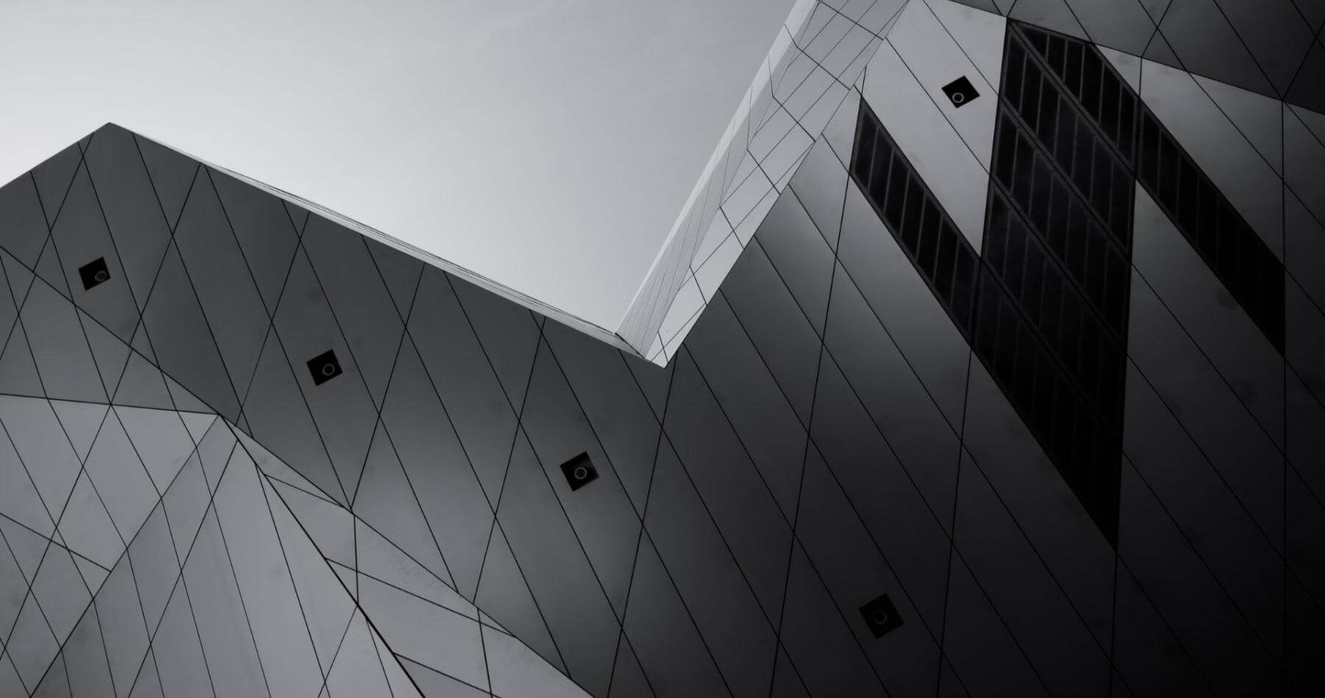
114-1 高等計算機圖學 (Advanced Computer Graphics)
Final Project
Group members :
柯志穎 61447103S
林湘婷 61347114S
2025.12.16

Slide 2
Topic
Ray Tracing with BVH Acceleration
and
Multiple Importance Sampling

Slide 3
01
Introduction & Motivation
02
System Architecture
目錄
03
Methods & Techniques
CONTENTS
04
Results & Performance
05
Conclusion & Discussion
06
Appendix

Slide 4
01. Introduction & Motivation
In the field of computer graphics, Ray Tracing is the gold standard for generating photorealistic images.
However, it faces two major challenges:
computational cost (due to intersection tests)
and rendering noise (due to inefficient sampling).
The motivation is to tackle these challenges simultaneously. I aimed to implement a robust Ray Tracer.
By integrating Bounding Volume Hierarchies (BVH), I address the performance bottleneck.
By implementing Multiple Importance Sampling (MIS), which combines Light Sampling and BSDF Sampling, I significantly reduce noise and handle various material properties (diffuse and glossy) effectively.
Notes:
[Status：done ☑️]
翻譯： 在電腦圖學領域中，光線追蹤 (Ray Tracing) 是生成相片級真實影像的黃金標準。然而，它面臨兩大挑戰：運算成本（來自大量的交點測試）以及渲染雜訊（來自低效率的採樣）。
專題的動機即為同時解決這兩大難題。我的目標是實作一個穩健的光線追蹤器，不僅能物理地模擬光影傳輸，還能保持高效能。透過整合 BVH (Bounding Volume Hierarchies)，我解決了效能瓶頸；透過實作 多重重要性採樣 (MIS)，結合了光源採樣 (Light Sampling) 與材質採樣 (BSDF Sampling)，顯著降低了雜訊並有效處理了漫反射與光澤材質。

Slide 5
02. System Architecture
To explain the codebase structure, I liken the system to a film production crew.
.
├── AdvCG_Final_MIS.cc
├── input.txt
├── tracer_camera.h
├── tracer_light_source.h
├── tracer_BSDF_sampling.h
├── tracer_MIS.h
├── Speed_up.h
├── benchmark_bvh.py
└── vec3.h
The Director (導演)
The Script (劇本 Defines the "plot")
The Cinematographer (攝影指導)
The Lighting Technician (燈光師)
The Art & Material Dept (美術組)
The Editor/Compositor (剪輯/後製)
The Stage Manager (場務BVH)
驗證場務管理 (BVH) 是否有效
Basic math / physical operations rules
Notes:
[Status：done ☑️]
The Script (劇本): input.txt
Role: Defines the "plot" — camera position, objects (spheres, triangles), lights, and materials.
Evidence: Parsed by load_scene_from_file in AdvCG_Final_MIS.cc.
角色： 定義「劇情」— 相機位置、場景物體（球體、三角形）、光源以及材質參數。
依據： 由 AdvCG_Final_MIS.cc 中的 load_scene_from_file 函式負責解析。
The Director (導演): AdvCG_Final_MIS.cc
Role: Coordinates the entire production. It loads the scene, sets up the camera, and shouts "Action!" (calls render functions) for different passes (Light, BSDF, MIS).
Evidence: Contains main(), render_image(), and calls specific modes like MODE_MIS.
角色： 統籌整個製作。負責載入場景、架設相機，並針對不同模式（光源、BSDF、MIS）喊「開拍」（呼叫渲染函式）。
依據： 包含 main() 入口點、render_image() 迴圈，並呼叫 MODE_MIS 等模式。
The Stage Manager (場務/道具管理): Speed_up.h (BVH)
Role: Organizes all props (triangles/spheres) into boxes so the camera rays don't waste time checking objects that aren't visible.
Evidence: Defines BVHNode, build_scene_bvh, and the fast intersection logic bvh_hit_node.
角色： 將所有道具（三角形/球體）整理進箱子（BVH Nodes），讓光線不必浪費時間檢查看不見的物體。
依據： 定義了 BVHNode 結構、build_scene_bvh 建樹函式以及快速求交的 bvh_hit_node。
The Lighting Technician (燈光師): tracer_light_source.h
Role: Knows exactly where the lights are and how to shine them directly onto surfaces (Direct Light Sampling).
Evidence: sample_sphere_light_from_point calculates direction wi towards lights and the corresponding PDF.
角色： 清楚光源在哪裡，負責直接將光打在物體表面上（直接光源採樣）。
依據： sample_sphere_light_from_point 計算朝向光源的方向 wi 以及對應的機率密度函數 (PDF)。
The Art & Material Dept (美術/材質組): tracer_BSDF_sampling.h
Role: Determines how surfaces look and scatter light based on their material (Diffuseness or Shininess). It picks directions based on the surface properties.
Evidence: sample_brdf_direction samples rays based on Lambert (Cosine) or Phong lobes.
角色： 決定物體表面的質感以及光線如何散射（漫射或光澤）。它根據表面屬性來選擇光線反射方向。
依據： sample_brdf_direction 基於 Lambert (Cosine) 或 Phong lobe 模型進行採樣。
The Editor/Compositor (剪輯/後製合成): tracer_MIS.h
Role: Takes the footage from the Lighting Technician and the Art Dept and blends them perfectly to get the best image quality using mathematical weights.
Evidence: evaluate_mis and balance_weight combine the results using the balance heuristic.
角色： 拿取燈光師與美術組的素材，利用數學權重將它們完美融合，以獲得最佳畫質。
依據： evaluate_mis 與 balance_weight 使用平衡啟發式 (Balance Heuristic) 結合兩者結果。
The Cinematographer (攝影指導): tracer_camera.h
Role: Defines the "Lens" and "Perspective". It decides the field of view (FOV), aspect ratio, and how to shoot rays from the camera into the scene.
Evidence: setup_camera calculates the viewport dimensions, and get_camera_ray generates the primary rays for each pixel.
角色： 定義「鏡頭」與「視角」。負責決定視野 (FOV)、長寬比，以及如何從相機向場景發射光線。
依據： setup_camera 計算視口尺寸，get_camera_ray 負責生成每個像素的主要光線。
The Set Physicist / Mathematician (物理/數學顧問): vec3.h
Role: The fundamental language used by the crew. It defines how to measure distance, direction (vectors), and colors (RGB). Everything relies on these basic math operations.
Evidence: Defines the vec3 class and operations like dot (dot product), cross (cross product), and unit_vector.
角色： 劇組溝通用的基礎語言。定義了如何測量距離、方向（向量）以及顏色 (RGB)。所有運算都依賴這些基礎數學操作。
依據： 定義了 vec3 類別以及 dot（內積）、cross（外積）、unit_vector（單位向量）等運算。
The Performance Auditor (績效稽核員): benchmark_bvh.py
Role: An external inspector who creates extreme stress tests (thousands of hidden objects) to verify if the "Stage Manager" (BVH) is actually doing their job efficiently.
Evidence: It generates input_stress.txt with extra invisible triangles (NUM_DUMMY_TRIS = 5000) and compares the rendering time of Linear vs. BVH methods.
角色： 外部稽核員。他創造極端的壓力測試（數千個隱藏物體），用來驗證「場務」（BVH）是否真的有效率地在工作。
依據： 該腳本生成帶有額外隱形三角形 (NUM_DUMMY_TRIS = 5000) 的 input_stress.txt，並比較線性與 BVH 方法的渲染時間。

Slide 6

03. Methods & Techniques
A. Multiple Importance Sampling (MIS)
1. MIS = weighted (Sampling from Light) + weighted (Sampling from BSDF)
Weighted by "Balance Heuristic"
na: a 策略取樣數、pa: pdf of a 策略 -> 算權重
File: tracer_MIS.h / Function: balance_weight, evaluate_mis
Notes:
12/16 2154: check

Slide 7
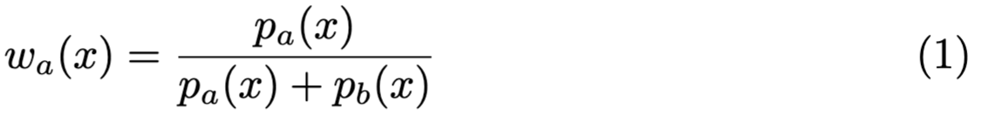
03. Methods & Techniques
A. Multiple Importance Sampling (MIS)
3. Weighting Strategy (MIS Weighting)
Technique:
The Balance Heuristic is used to combine the two sampling strategies.
Details:
The function calculates weights for both Light and BRDF samples and sums their weighted contributions to produce the final pixel color.

Slide 8


03. Methods & Techniques
A. Multiple Importance Sampling (MIS)
2. Sampling from Light (光源採樣)
Concept:
hit_scene(...) 找交點 p，p 對每一顆光源依序做一次取樣。
在光源球面上均勻抽一個點。
用 shading 點 (p) 指向這個光源點，得到入射方向。(背面就drop)
算這個方向的 PDF（從面積 PDF 轉成立體角 PDF）。
// pdf_omega = p_a * (dist*dist) / cos_theta_L
File: tracer_light_source.h / Function: sample_sphere_light_from_point
Notes:
12/16 2154: check

Slide 9
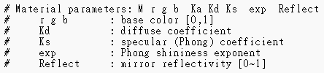
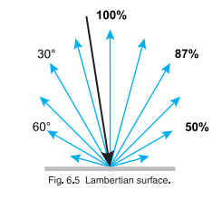
03. Methods & Techniques
A. Multiple Importance Sampling (MIS)
3. Sampling from BSDF (材質採樣)
Concept：
Lambert cosine hemisphere: For diffuse surfaces
Phong Lighting: For specular surfaces
>> 最後回傳「混合 PDF」（MIS 需要）
https://physics.stackexchange.com/questions/95169/why-does-lambertian-surface-reflection-result-in-uniform-radiance-measured-from
Notes:
// pd​=kd​/ks+​kd​ , ps​=ks/​ks+kd >> by random num u; u <pd? diffuse| Specular ​​
# Source / Implementation：
File: tracer_BSDF_sampling.h
Function: sample_brdf_direction, sample_cosine_hemisphere, sample_phong_lobe

Slide 10



Lambert:
Phong:
混合pdf計算: p(brdf) = pd * pdf_diff + ps * pdf_spec;

Slide 11
03. Methods & Techniques
B. Bounding Volume Hierarchy (BVH) Acceleration
1. Construction:
(0) 建構 Triangle 的 bounding box。
(1) 建立 node、計算整段 bounds + centroid(質心) bounds (界線)。
(2) 決定是否當 leaf。 (n <= 4 直接當leaf)。
(3) 選centroid_bounds 最長軸切割 (切中點)。
(4) 分區：centroid < mid 的丟到左半, else 右半。不能分則當成 leaf 。
(5) Recursive 建構左右子樹 until 不能再建了(都剩 leaf 了)。
2. BVH Traversal:
檢查 hit，if miss 就跳過整個 subtree 。
是 leaf：逐一hit triangle並記錄 closest_t (最靠近的交點)。
不是 leaf: 遞迴找左/右子樹。
File: Speed_up.h -> bvh_build_node

Slide 12


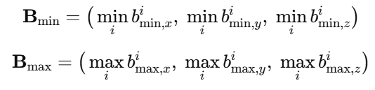
每個 triangle 的 centroid：
ray-AABB implied but will not mention in the presentation.

Slide 13
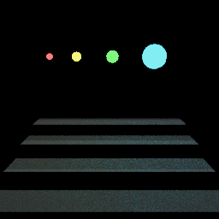
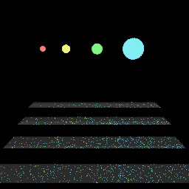
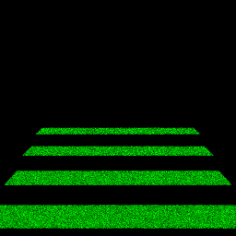

04. Results & Performance
A. Rendering Quality (MIS Validation)
Light Sampling Only | BRDF Sampling only | note
(圖) | (圖) | Light Only：Reduces noise on diffuse surfaces but may create bright spots ("fireflies") or high noise on glossy/specular surfaces. BRDF Only：Works well for high-gloss materials but produces significant noise for diffuse surfaces or small lights.
MIS Weights Visualization | MIS Combined | note
(圖) | (圖) | MIS Weights Visualization：A diagnostic image showing where each strategy dominates. (Red = BRDF heavy, Green = Light heavy) MIS Combined：Combines the best of both worlds, resulting in a smooth image across both diffuse and specular regions.
Notes:
// ps: 我們的木板上沒有很明顯的一顆一顆球光源的痕跡，是因為我的pixel有去取全部的光源。要明顯的一顆一顆的痕跡就要限制(eg: 0<x<1取紅、 1<x<2取黃...)安捏。

Slide 14
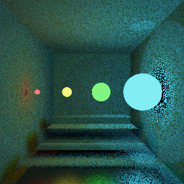
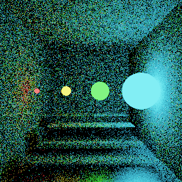
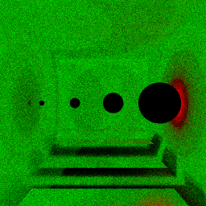
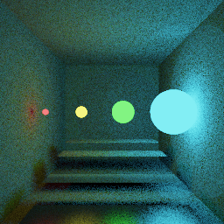
04. Results & Performance
v.2 MIS效果更明顯
Light Sampling Only | BRDF Sampling only | note
(圖) | (圖) | Light Only：Reduces noise on diffuse surfaces but may create bright spots ("fireflies") or high noise on glossy/specular surfaces. BRDF Only：Works well for high-gloss materials but produces significant noise for diffuse surfaces or small lights.
MIS Weights Visualization | MIS Combined | note
(圖) | (圖) | MIS Weights Visualization：A diagnostic image showing where each strategy dominates. (Red = BRDF heavy, Green = Light heavy) MIS Combined：Combines the best of both worlds, resulting in a smooth image across both diffuse and specular regions.
fireflies

Slide 15
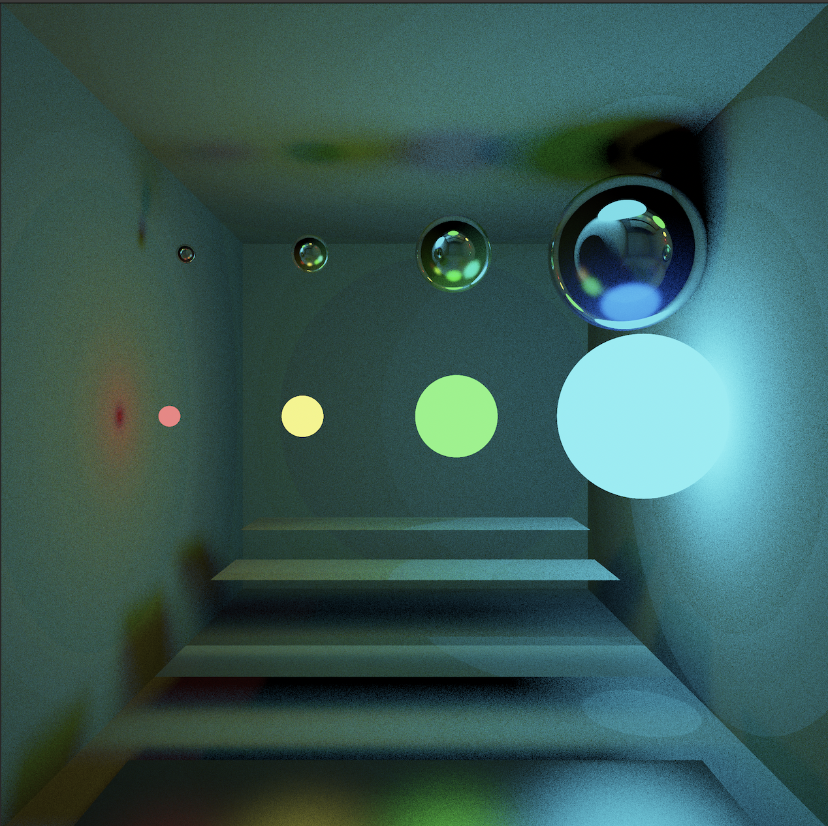
04. Results & Performance
v.3 動圖展示
▲ 隨著光源本身&反射材質物體移動，光影渲染應有對應的合理變化。
Notes:
[Statue: done☑️]

Slide 16
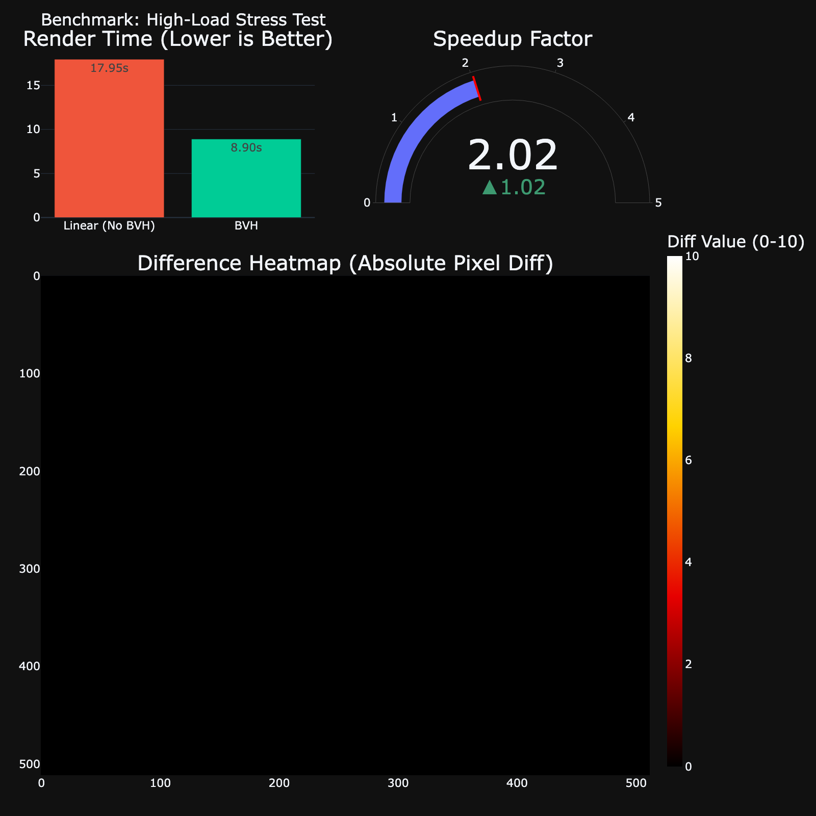
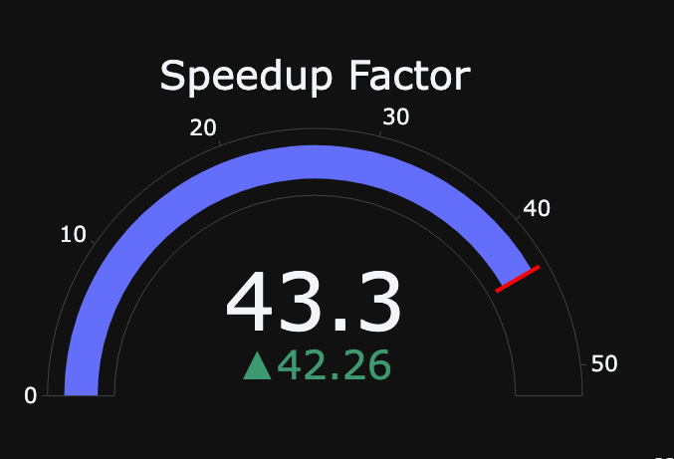
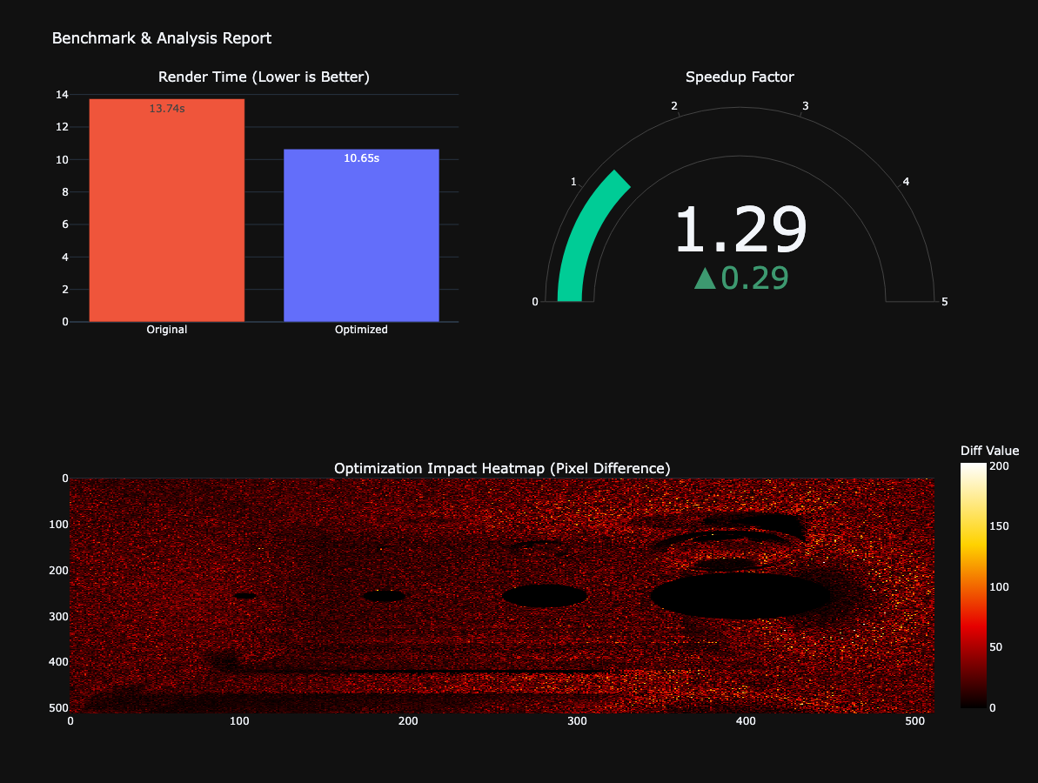
04. Results & Performance
B. Acceleration Performance (BVH Benchmark)
+ 物體數個(鏡頭後)
Speedup效能更明顯
# 有紅/黃色噪點：
Not
Lossless Optimization
光源( = 0)
｜Color Meaning：
Black：差異極小或為 0
Red：微小差異
Orange/Yellow：差異中等
White：差異最大
Notes:
[Statue: done☑️]
Color Meaning：
Black：差異極小或為 0。
代表優化前後該像素的顏色幾乎完全一致。這是最理想的顏色，表示畫面的幾乎沒有損失正確性。
Red：微小差異。
通常是因為浮點數運算精度（Floating Point Precision）不同造成的。例如 (0.1 + 0.2) 在 CPU 一般運算與 -ffast-math 指令集下的結果可能在小數點後第 6 位有差。
Orange/Yellow：差異中等。
通常發生在物體的邊緣 (Edges) 或陰影邊界。因為光線只要稍微偏一點，可能就會從「打到物體」變成「沒打到」，導致顏色劇烈變化。
White：差異最大。
代表該點的計算結果完全不同。
結論：
如果做的是「無損加速（Lossless Optimization）」，整張圖應該全黑。
但因為我們專案有用 FastMath 及隨機採樣（Monte Carlo）—主因是亂數產生器改變，
出現紅色或橘色雜訊是正常的，只要沒有大面積的白色色塊，通常視為 Pass。

Slide 17
05. Conclusion & Discussion
Conclusion：
In this project, we successfully implemented a path tracer capable of rendering realistic images using Multiple Importance Sampling.
The comparison between Light-only, BRDF-only, and MIS approaches clearly demonstrates that MIS is superior in robustness, handling various material frequencies effectively.
Furthermore, the integration of BVH proved to be a critical optimization, cutting rendering time by half in the benchmark tests.
Future improvements could include:
Advanced BVH: Implementing Surface Area Heuristic (SAH) for better tree construction.
More Materials: Adding support for refraction (glass) or microfacet models (Cook-Torrance).

Slide 18
06. Appendix
Reference
Veach, E. (1997). Robust Monte Carlo methods for light transport simulation Doctoraldissertation, DepartmentofComputerScience, StanfordUniversity
CHAPTER 20: MULTIPLE IMPORTANCE SAMPLING 101, Anders Lindqvist, NVIDIA
Raysect Multiple Importance Sampling
Kajo C++ MIS
Our Project Source
Source Code：SourceCode / Github
Google Drive：期末專題
Notes:
done ☑️

Slide 19
Appendix
Reference Code Mapping （重點程式碼對照表）
Main Loop: AdvCG_Final_MIS.cc (lines 142-260)
MIS Logic: tracer_MIS.h (lines 33-84 evaluate_mis)
BSDF Sampling: tracer_BSDF_sampling.h (lines 142-198 sample_brdf_direction)
Light Sampling: tracer_light_source.h (lines 13-49 sample_sphere_light_from_point)
BVH Build: Speed_up.h (lines 244-289 bvh_build_node)
Notes:
done ☑️

Slide 20
Thanks

Slide 21
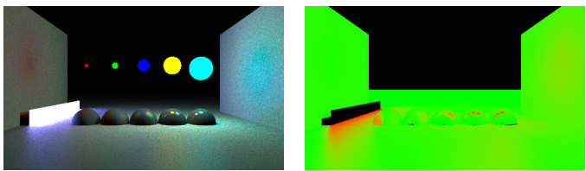
留言版 12/5 柯: 12/6-7 我應該會大修一下程式碼 >> 1206 已更新，暫時是最終版本了~ (github已更新)
12/6 湘: 擬定PPT架構、內容大致要說什麼，會陸續更新。(週二12/9午後考完一科再第二波大更新)
12/10 柯: 必不刪 MIS(含sampling from BSDF(Monte Carlo/lambert/phong); sampling from light), BVH;
optional可放: (穿插在前面可當做講解參考圖).
12/13 湘: 亂玩嘗試中......調整優化speedup的方法跟測效能（QQ）。需要些時間調整code實驗，盡量週日晚弄一版本
12/14 柯: 球的動向很酷 XD，辛苦你了！
我期末真的要死了。。。。。 www
我HW3用的是#include <chrono> 可以計時，還不錯用
湘：主要是試過很多方法，總之最後心得：要拉開時間差異，增加物件、解析度(物理角度) > 遠勝過什麼奇怪虛華的算法(俄羅斯輪盤那種畫面會損失變成不一樣的圖) 柯:恩，最後那張加速效果分析 圖很好看！
湘：謝謝，快改完code了，code定版才能確定具體簡報內容 OK 柯:我剛剛在看 P9 4.3 "BVH 節點的結構設計" 這個不知道會不會被老師問到，不知道要不要多準備一點資料?
湘：如果有空閒時間就多瞭解是最好，期末專題我覺得偏向分享，輕鬆的。（我自己是會分享一些實作細節或老師說的踩坑經驗），技術部分能懂多深，就看時間了。 OK
12/15 02:20 Code目前定了(？應該別鬧了），明天再戰報告內文。辛苦你，我12/16有兩科期末我先去忙那個，有需要的話 隨時跟我說~
_________________________________________________________________________________________________________________________________________
12/15 10:15 目前定一版本，你看有沒有問題 and 可以直接補充上去～我12/16下午考完後可以再討論。
(1)p.7~10數學公式跟技術實作，你比較清楚，看你要不要講。其他主要看有沒有問題or可直接新增補充
>> 我可以喲! 你有打算怎麼分配簡報的"比重"嗎?
(2) ps. 我看code，BVH底層還是有用AABB搭建(跟你說一下而已) 對，那個是拿來分"塊"用的
(3) 我先傳moodle老師開的作業區（due：12/18 (Thu) 00:00）OK (12/16 13:00)
12/16 11:00 報告版，我的部分調整好了～晚安 加油
11:47 收工收工，我的調整好了 晚安
Notes:
note：
加速層面：物理複雜度 (幾何細分) 與 解析度 (Resolution)

